Slide 1
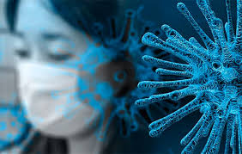
Mesures préventives covid 19
Kinésiologues

Slide 2
Le coronavirus
Il s’agit d’un coronavirus
Famille de virus en forme de couronne transmissible par les animaux et les humains.
Virus qui se traduit souvent par des troubles respiratoires
Le dernier très publicisé le SRAS (2003, Toronto)
SRAS = Syndrome respiratoire aigu sévère

Slide 3
Le covid 19
C’est de la famille du coronavirus (SRAS)
Apparu à Wuhan (Chine), décembre 2019
Transmission probable (Chauve-souris...civette ou serpent ou ratons...homme?)
Certains cas laissent croire que l’humain pourrait transmettre aux animaux (ex. : les chats)
Il est considéré comme un virus respiratoire
Mais il est plus que cela.

Slide 4
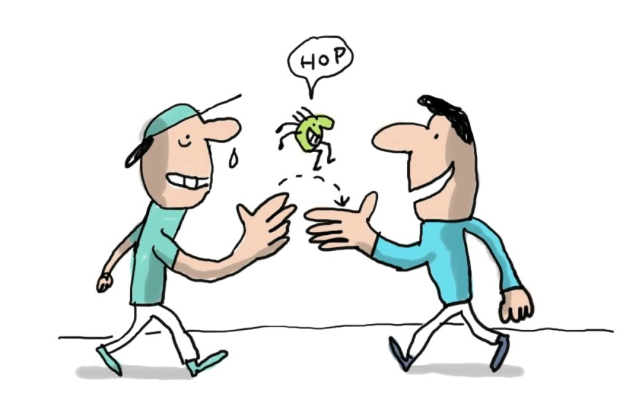
Dans les faits
Plus qu’un impact pulmonaire
Attaque les systèmes neurologiques, circulatoires et néphrologiques

Slide 5
Les symptômes
Les plus courants :
Fièvre, toux sèche, fatigue
Moins fréquents :
courbatures et des douleurs, une congestion ‎nasale, des maux de tête, une conjonctivite, ‎des maux de gorge, une diarrhée, une perte ‎du goût ou de l’odorat, une éruption ‎cutanée ou une décoloration des doigts de la ‎main ou du pied.

Slide 6
La prévalence
60718 cas au Québec (en date de mercredi)
Plus de 5697 décès
Environ 80 % ‎guérissent sans qu’il soit nécessaire de les ‎hospitaliser.
Le nombre d’hospitalisations : +/- 155 dont 22 soins intensifs
1 pers. sur 5 présente des ‎symptômes graves, notamment des ‎difficultés à respirer.
Les personnes plus ‎âgées et celles qui ont d’autres problèmes ‎de santé (hypertension artérielle, ‎problèmes cardiaques ou pulmonaires, ‎diabète ou cancer) ont plus de risque de ‎présenter des symptômes graves.

Slide 7
Covid par régions
Le plus grand nombre de cas actuels :
Montréal (29 277 cas)
Montérégie (9086 cas)
Laval (6141 cas)
Lanaudière (4639 cas)
Laurentides (4068 cas)
Montréal, Laval et Montérégie = 44514 cas
Soit 73% des cas au Québec
Corresponds à la provenance de la clientèle de l’UQAM

Slide 8
Répartition des cas confirmés par groupe d’âge
Groupe d’âge | Cas confirmés
0-9 ans | 3,3
10-19 ans | 5,3
20-29 ans | 14,2
30-39 ans | 13,1
40-49 ans | 14,9
50-59 ans | 14,9
60-69 ans | 8,6
70-79 ans | 7,4
80-89 ans | 11,1
Notre clientèle
Le personnel de l’UQAM
Les plus vulnérables

Slide 9
Le positionnement de l’UQAM
Une masse importante d’agents de propagation (charge virale)
Ces groupes d’âge ont :
Des grands-parents dans les catégories plus à risques
Des parents qui commencent à être à risque de complication
Certains sont au stade de devenir aidant naturel

Slide 10
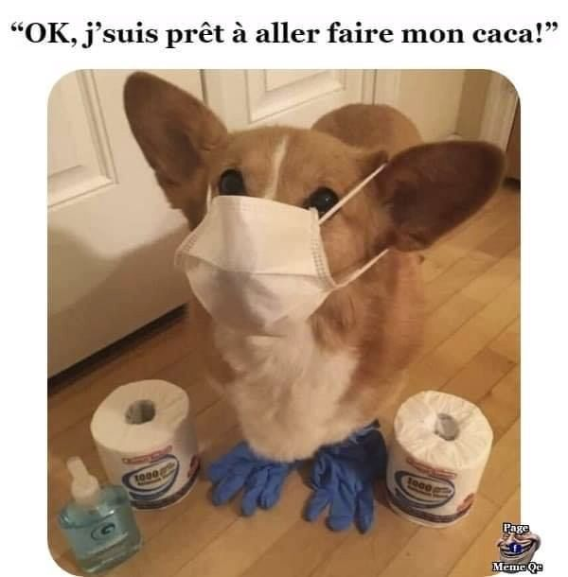
Les universités dans la grande région de Montréal sont des milieux idéaux de propagation du virus
Donc le mode virtuel doit être privilégié

Slide 11
La première étude sérologique au Québec (INESS et Héma-Québec)
2 % de la population aurait développé des anticorps
La deuxième vague est quasi inévitable

Slide 12
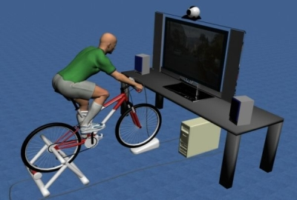
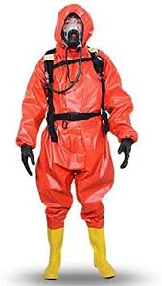
Une formation entièrement virtuelle dans nos domaines n’est pas réaliste.
Le présentiel est donc une nécessité, mais selon quelles conditions ?

Slide 13
Le virus reste actif
Peut importe la surface, le virus adore la température entre 4 et 22^{o c}
Le temps d’activation est alors de 7 jours
Van Doremalen et al. (2020), le virus pourrait être viable jusqu’à 4 heures sur une surface en cuivre, 24 heures sur du carton, 48 heures sur de l’acier inoxydable et 72 heures sur une surface en polypropylène (une sorte de plastique).
Les étudiants changent de locaux aux 4 heures

Slide 14

Les mesures préventives
De façon générale

Slide 15
Avant tout, on doit s’assurer
Le professeur ou l’étudiant ne doit pas se présenter à l’UQAM s’il remplit une seule des conditions suivantes:
S’il présente un ou des signes suivants: fièvre, toux, difficultés respiratoires, diarrhée, perte du goût ou de l’odorat.
S’il revient d’un voyage à l’extérieur du pays depuis moins de 14 jours.
S’il a eu un test de dépistage positif à la COVID-19 il y a moins d’un mois ou s’il est en attente du résultat d’un dépistage.
S’il a été en contact étroit avec un cas confirmé ou probable de la COVID-19 depuis moins de 14 jours.

Slide 16
De la répétition
Se laver les mains avec du savon ou une solution hydroalcoolique (+ 60%)
https://youtu.be/P_WR2lX0mqE
Ne pas oublier de refermer le robinet avec le papier.
Un séchoir peut propager le virus
Se les laver souvent (après tout contact avec un objet)
Se tenir à 2 mètres (bientôt 1 mètre)
Porter un couvre visage
Tousser dans son coude
Ne jamais porter ses mains au visage ou à son masque.

Slide 17
Responsabiliser nos étudiants
Le principe est bon, mais pas pour contrôler une pandémie.
La population étudiante représente notre société à plus petite échelle.
Donc un grand risque de laxisme.

Slide 18
Salle de conditionnement physique
Les bioaérosols :
Recommandation dans les hôpitaux
plus que 5 sur le gradateur, obligation du N-95
Une activité aérobique = 7 et plus

Slide 19
Les bioaérosols
Le port du masque ou d’un couvre visage par les personnes pratiquant une activité physique plus intense peut représenter un certain nombre d’inconvénients en affectant l’entrée d’air et en provoquant de la sudation, augmentant ainsi les sécrétions nasales, ce qui rendra le masque ou le couvre-visage humide et moins efficace. Pour cette raison, si vous faites une activité physique plus intense et que la distance de deux mètres entre les participants ne peut pas être respectée, l’activité ne devrait pas avoir lieu.

Slide 20
L’air conditionnée
Augmenter le débit d’apport d’air frais et d’extraction d’air vicié du logement de la personne infectée. ▪ Éviter l’utilisation du mode de recirculation du système. ▪ Utiliser avec prudence les stratégies d’économie d’énergie (ex. : ventilation sur demande contrôlée par une minuterie ou par la concentration de CO2). ▪ Veiller à ce que la pressurisation (pression positive) des couloirs, s’il y a lieu, soit suffisante afin d’éviter que l’air des appartements où vivent des personnes infectées ne se diffuse pas dans le couloir central, où circulent les autres résidents. Une telle pressurisation devrait d’ailleurs être maintenue 24 heures sur 24.

Slide 21
La charge virale
Une "charge virale" plus importante - comme on appelle cette concentration de virus - signifie que la gravité de toute maladie est susceptible d'être pire, et que le patient est plus susceptible d'être très infectieux.

Slide 22
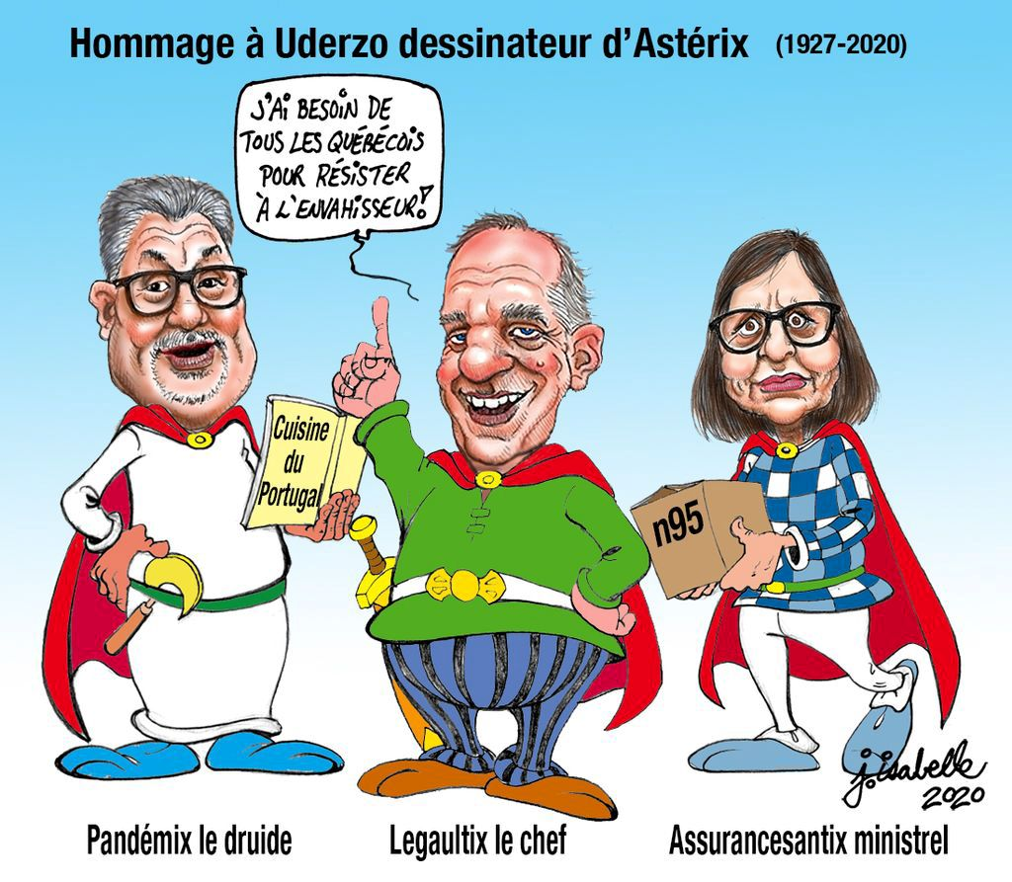
À l’UQAM
https://covid19.uqam.ca/directives-covid-19/

Slide 23
Comment instaurer des mesures de protection réalistes et durables
Virus aime : les facteurs psychosociaux humains (David Melnychuck appelait cela la bêtise humaine)
L’ennemie du virus : le vaccin et l’isolement
Pour assurer des mesures efficaces et réalistes
Facteurs psychosociaux
L’isolement complet
Le juste compromis
Le juste compromis favorise l’adhésion d’une majorité en minimisant le plus possible les dommages du virus.

Slide 24
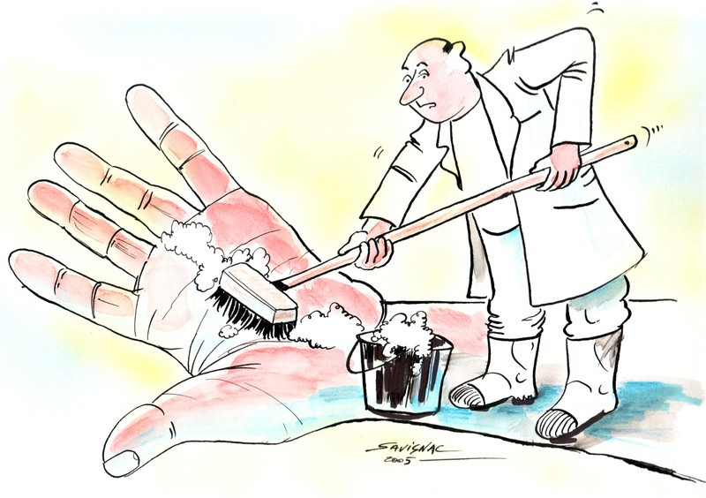
Proposition de protocoles

Slide 25
En marge du département
Point de lavage des mains et signalisation des mesures (avec rappel, endroits stratégiques) à la jonction des corridors où se trouvent nos salles de cours.
Respecter les sens indiqués pour les déplacements dans les corridors
Corridor d’accès à notre département (2 sens)
Corridor qui mène à la salle à manger (sens unique direction nord)
Corridor qui longe le bureau des professeurs (sens unique direction sud)
Corridor de la salle de conditionnement physique (deux sens)

Slide 26
Pourquoi imposer un sens?
Pour diminuer l’attrait des discussions de corridor
Pour éviter les rassemblements dans les corridors
Pour démontrer l’importance du virus dans un lieu comme l’UQAM
Pour éviter la propagation du virus

Slide 27
Autres mesures
Il faut empêcher l’utilisation des fontaines d’eau
Il faut prévoir, au moins deux fois par jour, la désinfection des poignées, des objets souvent touchés et des toilettes.
Former et informer les étudiants des mesures, comment utiliser un lavabo, comment porter l’équipement de protection
prévoir les affiches.
Si nous avons des salles de rencontre :
Prévoir le protocole d’utilisation
Prévoir la désinfection

Slide 28
Pour nos salles de classes
Si les cours se donnent en présentiel, c’est pour des raisons souvent de démonstrations pratiques.
Donc les mesures doivent être strictes

Slide 29
Donc
Le port du masque doit se faire en tout temps par les enseignants et les étudiants.
Les attroupements à la porte des classes doivent être évités :
Arrivé 15 minutes avant le début des cours (ouverture des portes de la classe)
spécifier aux étudiants de se rendre à l’heure tapante pour le début des cours.

Slide 30
Création de bulles
Si les étudiants doivent manipuler des objets, être en présence plus rapprochée ou doivent toucher à une autre personne.
La création de bulles s’avère une avenue fort intéressante :
Entre 5 et 7 étudiants
Toujours la même bulle pour tous les cours en présentiel (avec quelques nuances)

Slide 31
La bulle
Les noms des étudiants doivent être communiqués au secrétariat
Questionnaires au quotidien doivent être aussi remis au secrétariat
Raison : Si un cas se déclare, facilite la recherche de la santé publique et limite la restriction des cours (propagation plus limitée)
diviser vos groupes et les répartir sur plusieurs séances peut être aussi une bonne avenue (difficile pour les chargés de cours)

Slide 32
En classe
L’enseignant doit accueillir les étudiants en répétant les consignes et en demandant si les étudiants ont des symptômes, s’ils ont été dans un milieu médical ou s’ils revienne de voyage à l’étranger (si réponse positive, exclusion. Étudiants doivent remplir formulaire)
Le port du masque par l’enseignant doit se faire en tout temps
Utilisation du micro
Le masque de procédure est mieux adapté (léger, assèche moins la gorge, mais demande à être changé)
Les étudiants doivent respecter le 2 mètres

Slide 33
Si le 2 mètres ne peut être respecté
Manipulations de personnes ou d’objet qui est susceptible d’être venu en contact avec des liquides biologiques
Le port de la visière et des gants s’avèrent nécessaires
L’utilisation des blouses a été retirée des recommandations (fortement recommandé en présence de bioaérosols)

Slide 34
Si l’UQAM ne fournit aucun matériel
Si les enseignants ou les étudiants sont susceptibles d’avoir été en présence de bioaérosols ou de fluides humains.
Le matériel doit être scrupuleusement désinfecté ou jeté dans une poubelle prévue uniquement à cette fin.
Si les vêtements personnels sont venus en contact, ils devraient être retirés, mis dans un sac de plastique et immédiatement lavés à l’arrivée à la maison (ce n’est vraiment pas l’idéal)

Slide 35
Toujours en classe
Après que le cours a été dispensé :
Nettoyer le matériel qui a servi au cours :
Clavier d’ordinateur, tableau électronique, meuble informatique, crayon pour tableau, etc.
Matériel de démonstration
Tables et chaises que les étudiants ont utilisées
Ne pas faire faire par les étudiants
Vider la poubelle
Le nettoyage doit être fait masqué et avec des gants.
Les linges doivent tremper dans une solution désinfectante appropriée.

Slide 36
En salle de conditionnement physique ou laboratoire
Les mêmes consignes s’appliquent.
S’il y a présence de bioaérosols :
Ne pas s’installer sous un retour d’air et idéalement non plus sous la bouche d’aération.
Masque, gants, visière et idéalement une jaquette

Slide 37
Nettoyage
Nettoyer et désinfecter de manière plus fréquente durant les heures d’ouverture et à la fin de la journée. Cela peut inclure des surfaces murales sujettes au contact des mains ou du corps, des tapis d'exercice, de l'équipement, des machines, des toilettes, des poignées de porte, etc., et variera en fonction de l'environnement de travail.

Slide 38
Utilisation de sujets pour les cours
Si vous prévoyez l’utilisation de sujets âgés pendant vos cours
Il faut privilégier des plages horaires en matinée
Le désinfectant et le temps agissent pendant la nuit
Il faut prévoir désinfecter en fin de journée

Slide 39
Il faut prévoir des alternatives
Pour les étudiants qui ne pourront se présenter en raison :
De contamination au virus
Qu’une partie de votre classe soit en arrêt pour dépistage (14 jours) ou contamination
Qu’un étudiant ne peut être en mode présentiel pour des raisons :
Peur
Santé personnelle
Santé des proches.
La même logique s’applique aux enseignants

Slide 40
Un plan B
Il faut prévoir plusieurs alternatives en raison d’un reconfinement plus que probable.

Slide 41
Dans les différents pavillons (règles à venir)
Ne pas utiliser les fontaines pour boire (bouteille d’eau personnelle)
Pousser les portes avec le genou ou le coude
Le port du masque obligatoire pour tous
Lorsque vous touchez à un objet (poignée, un bureau, un ordinateur de classe, interrupteurs, etc.), vous devez vous laver les mains.
Attention particulière aux salles de bains
N’hésitez pas à faire prendre conscience à quelqu'un qu’il ne respecte pas le 2 mètres.

Slide 42
Les stages en kinésiologie
Les règles surtout pour les domaines du conditionnement physique, préparation physique et surtout le domaine de la santé (réadaptation, cardio-pulmonaire, santé mentale, métabolique, etc.)

Slide 43
Réouverture
Kinésiologue en milieu clinique ouverture depuis le 1er juin
Clientèle en individuel et sur rendez-vous
La reprise des activités de sports, le loisir et le plein air (individuelles ou collectives) depuis le 8 juin
Pas de maximum de participants (2 mètres)
Règles usuelles
Plus prendre douche à la maison et retirer le linge, sac de plastique et lavage.

Slide 44
Instructions à suivre lors de l’accueil du client des étudiants
Vêtue d’un masque la personne chargée de l’accueil doit:
S’assurer que l’horaire d’arrivée de la clientèle n’amène pas les gens à se rassembler. L’arrivée des patients devrait être espacée;
Demander au client, à son arrivée, de se laver les mains au moins 20 secondes avec un désinfectant à base d’alcool ou avec de l’eau et du savon;
Diriger aussitôt le client vers l’espace de traitement afin d’éviter que le client circule d’un endroit à l’autre.

Slide 45
Instructions à suivre pendant la consultation
Le kinésiologue doit:
Se laver les mains au moins 20 secondes avec de l’eau et du savon ou avec un désinfectant à base d’alcool avant chaque consultation. Le port des gants n’est pas obligatoire.
Suivre les consignes suivantes en matière d’équipement de protection individuelle (ÉPI) si vous travaillez à moins de 2 mètres du client pour fournir des services, y compris là où le toucher est essentiel.
Porter un masque de procédure pour procéder aux interventions.
Il est recommandé d’utiliser des lunettes (visière) en plus du masque s’il y a un risque d’exposition à des liquides biologiques lors de l’intervention ou pour des clients ayant un système immunitaire plus faible.
Le port d’un survêtement (blouse, sarrau) n’est pas obligatoire si votre établissement ne l’oblige pas. S’il est porté, il doit être retiré et lavé à la fin de la journée de travail, comme pour les autres vêtements portés
appliquer les règles pour mettre adéquatement les ÉPI. Voici également une formation offerte par l’INSPQ.

Slide 46
Protection accrue
Lorsque vous évaluez ou travaillez avec des clients, ne touchez les clients que si nécessaire et utilisez des gants de protection lorsque cela est approprié.
Si vous effectuez des étirements assistés ou d'autres activités où le contact peau à peau est nécessaire pour effectuer correctement l'activité, assurez-vous que toutes les zones cutanées sont correctement nettoyées immédiatement après. Cela comprend généralement le lavage des mains et de l'avant-bras jusqu'au coude et éventuellement au-dessus, sauf si un vêtement à manches longues est porté.

Slide 47
Instructions à suivre après la consultation
Le kinésiologue doit:
Inviter le patient à se laver les mains au moins 20 secondes avec de l’eau et du savon ou avec un désinfectant à base d’alcool avant son départ.
Se laver les mains au moins 20 secondes avec de l’eau et du savon ou avec un désinfectant à base d’alcool.
S’ils sont souillés, changer son masque de procédure, sa blouse ou son sarrau à la suite de la consultation. Nettoyer ses lunettes si requises.
Appliquer les règles de retrait des ÉPI.Voici également une formation offerte par l’INSPQ.
S’assurer que les instruments de la salle de consultation sont nettoyés avec un produit désinfectant de surface avant et après chaque consultation.

Slide 48
Nettoyage
Nettoyer et désinfecter de manière plus fréquente durant les heures d’ouverture et à la fin de la journée. Cela peut inclure des surfaces murales sujettes au contact des mains ou du corps, des tapis d'exercice, de l'équipement, des machines, des toilettes, des poignées de porte, etc., et variera en fonction de l'environnement de travail.

Slide 49
Les liens
https://www.kinesiologue.com/fr/covid-19https://covid19.uqam.ca/directives-covid-19/
https://youtu.be/uDDnbds01-0
https://www.quebec.ca/tourisme-et-loisirs/activites-sportives-et-de-plein-air/reprise-activites-sportives/directives-reprise-activites-sportives/
https://cdn-contenu.quebec.ca/cdn-contenu/education/MEES_Consignes_Reprise_LS.pdf?1591289146
https://www.quebec.ca/sante/problemes-de-sante/a-z/coronavirus-2019/reponses-questions-coronavirus-covid19/questions-et-reponses-rassemblements-activites-covid-19/#c58763

Slide 50
Les mesures pour le département
Il semble que l’UQAM n’est pas émise des mesures claires pour les cours en présentiel.
Qui va informer les étudiants ? (quand et comment)
Le contexte de formation en EP et kinésiologie est particulier en comparaison avec l’ensemble des formations.
Est-ce que le département ne devrait pas mettre en place ses propres mesures :
Pour son secteur d’activité?
Pour ses cours en présentiel?
Pour la réalisation des stages?

Slide 51
Les questions de base
La configuration des lieux physiques du département (salle de classe, bureaux, salle à manger, laboratoire et corridor, points d’eau) mérite une attention particulière en raison de la proximité de tous ses éléments :
Utilisation des fontaines pour boire et l’utilisation des toilettes ? (désinfection, séchoir, le savon , la robinetterie, etc.)
L'étroitesse des corridors (donner des sens)
Protocole pour les portes, les poignées et les salles de rencontre (travaux d’équipe, espace de ravitaillement)
La signalisation indiquant les consignes pour l’UQAM en général et plus spécifique au département?
Rassemblement des étudiants dans les corridors
Les discussions de corridor (étudiants et personnels)

Slide 52
Pour les salles de laboratoire
Accès aux différents laboratoires et mesures sanitaires qui en découlent (particulièrement lorsqu’il y a des aérosols et de la sueur)
Salle de conditionnement physique (protocoles)
L’utilisation des laboratoires (personnes âgées versus les personnes moins à risque) ici il s’agit de jouer avec les horaires et le temps de désinfection)
Consignes particulières en présence d’aérosols biologiques et de sueurs. (inclus le système de retour d’air et de climatisation)

Slide 53
Pour les salles d’enseignement
Le port du masque pour les étudiants et les enseignants
Si le 2 mètres ne peut être respecté (tests, micro-observations, etc.), qu’elles doivent être les mesures?
L’enseignement sanitaire aux étudiants s’il y a lieu? (si rapprochement, blouse, masque, gants et techniques d’utilisation)
Le micro, le masque et/ou la visière
Le nombre d’étudiants par locaux
La distance entre l’étudiant et l’enseignant
Lavage des mains à l’entrée des classes (le système?)
La désinfection du matériel (qui, comment et quand) et ce pour ordinateur, micro, écran, meuble de l’enseignant en plus des pupitres.
L’utilisation de bulles d’étudiants
Les étudiants à risque pour eux-mêmes ou leurs proches
Les enseignants à risque pour eux ou les proches

Slide 54
Autres points
Les examens pratiques (ex. : techniques d’évaluation) (sécurité personnelle et collective, le matériel possible, l’application des mesures sanitaires)
Le plan B en cas de reconfinement ou l’éclosion d’un cas chez les étudiants ou les enseignants (et il y en aura)?
Les règles pour les étudiants qui éprouvent de la peur pour le présentiel (idem pour les enseignants)

Slide 55
Nos étudiants en stage
Est-ce les mesures que le département va exiger ou celui du milieu d’accueil?
Que faire avec les étudiants qui éprouvent de la peur pour le présentiel?
Que faire si les milieux de stage sont trop limités ou imposent des règles strictes pour les étudiants (fourniture de matériel, exposition à des charges virales importantes)?

Slide 56
Pour notre secteur départemental
Suggestions
Donner un sens au corridor qui mène vers la salle de conditionnement physique.
Ex. : le long corridor fenêtré, sens unique vers le sud. Le long corridor des bureaux, sens unique vers le nord.
Éviter les discussions de corridor
Éviter les attroupements des étudiants devant les locaux
Fixer vos rendez-vous aux étudiants avec un décalage de 10 minutes
Respecter le 2 mètres dans vos rencontres
Désinfecter tout objet venu en contact avec l’étudiant (chaise, table, ordi, etc.)
Éviter de partager des stylos, des crayons, des planchettes à pince, etc. sans appliquer les procédures de stérilisation appropriées.

Slide 57
Notre département (suite)
Éviter d’avoir trop d’objets dans votre bureau
Garder votre bouteille d’eau à plus de 2 mètres de votre air de travail.
Toujours redésinfecter avant votre départ.
Pour ce faire vous devez porter des gants (vous êtes peut-être porteur asymptomatique)
Si vous devez recevoir des personnes plus âgées, donner les rendez-vous en matinée
Les mêmes consignes s’appliquent dans les laboratoires
Les locaux avec plusieurs étudiants en même temps devraient demeurer fermés et non accessibles

Slide 58
